Slide 1

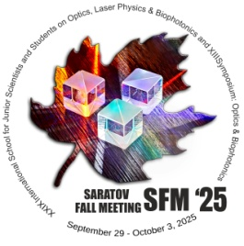
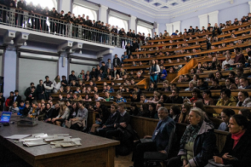
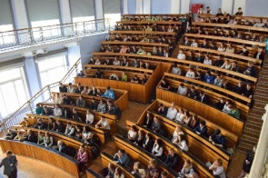
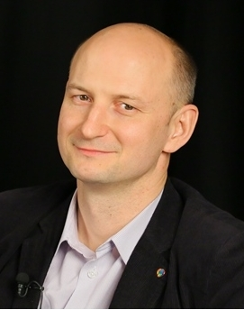
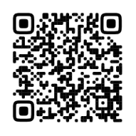
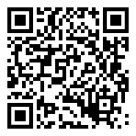
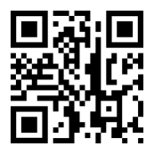
Кафедра оптики и биофотоники
Институт физики
СГУ имени Н.Г. Чернышевского
ПРИГЛАШАЕТ
Принять участие в работе семинара:
«СОВРЕМЕННАЯ ОПТИКА»
XXIX Международной школы для студентов и молодых ученых по оптике, лазерной физике и биофотонике
29 сентября, 14.00, III корпус, Большая физическая аудитория,
СГУ имени Н.Г. Чернышевского
«Взаимодействие оптического излучения с биологическими объектами: учимся у природы,
чтобы помогать ей»
Лектор: профессор, доктор химических наук
Горин Дмитрий Александрович
руководитель лаборатории биофотоники и профессор центра фотоники
и фотонных технологий
Сколковского института науки и технологий (Сколтех, Москва)
http://biophotonicsskoltech.ru
В научно-популярной лекции будут рассмотрены особенности взаимодействия оптического излучения с биологическими объектами. Предполагается уделить особое внимание основным видам упругого рассеяния, а также компонентам биологических объектов, определяющих рассеяние и поглощение оптического излучения. Будут приведены примеры практического применения оптических методов в биологии и медицине. В лекции будут также обсуждаться основные тенденции развития современной биофотоники.
Кафедра оптики и биофотоники приглашает абитуриентов для получения высшего образования по направлению биотехнические системы и технологии с профилем: медицинская фотоника (бакалавриат)
и по направлению физика с профилями: биофотоника, квантовые технологии (магистратура)
История кафедры и информация о поступлении:
https://www.sgu.ru/struktura/physicsinstitute/kafopt

